Slide 1
파이썬 기계학습 개론
Ji Wan Kang

Slide 2
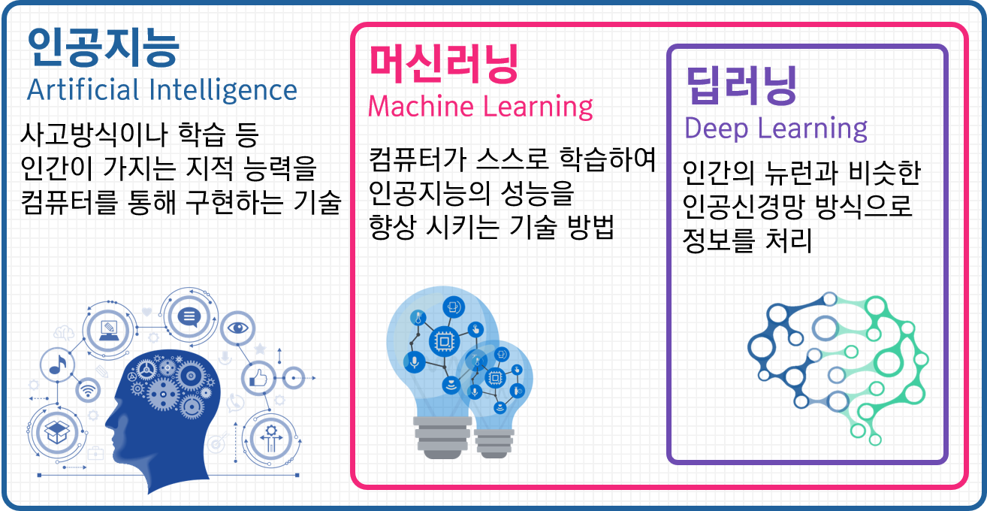
인공지능 (Artificial Intelligence, AI)
이미지 출처: 안랩 사보 보안세상

Slide 3
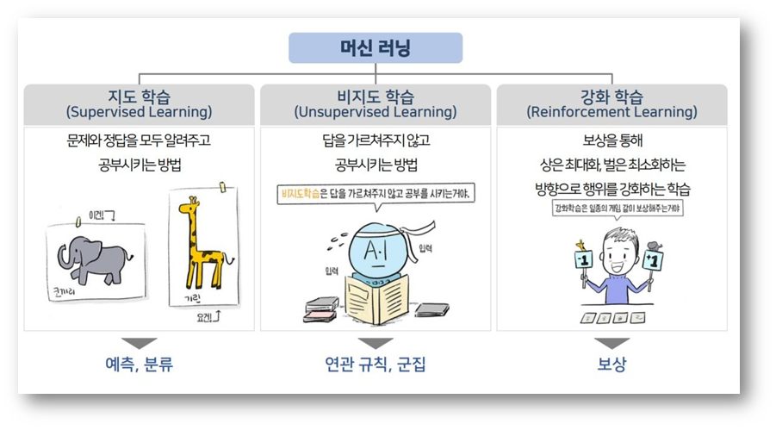
기계학습 (Machine Learning)
인공지능 프로그래밍의 일종
주어진 데이터를 기반으로 최적해를 계산하는 작업

Slide 4
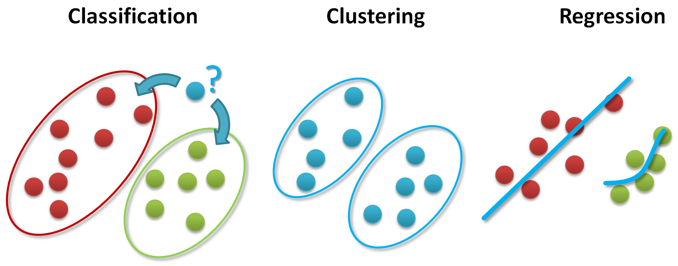
기계학습의 종류
분류 (Classification): 대상이 속하는 범주를 식별
군집화 (Clustering): 대상 사이의 유사도를 기준으로 분류
회귀 (Regression): 두 변수 사이의 인과관계를 추론
이미지 출처: http://www.big-data.tips/machine-learning-methods

Slide 5
기계학습의 입력값
학습 데이터 (Training Set):
학습 과정에서 사용되는 데이터. 매개변수 설정에 이용된다
테스트 데이터 (Test Set):
모델의 평가에 사용되는 데이터
검증 데이터 (Validation Set):
하이퍼파라미터 조정에 사용되는 데이터
용어를 혼용하는 경우가 많다

Slide 6
기계학습에서 일어나는 문제
과(대)적합 (Overfitting):
학습한 데이터 집합에 너무 특정된
학습 결과가 나오는 경우
과소적합 (Underfitting):
기계학습 모델이 너무 단순해서
데이터의 구조를 제대로 표현할 수 없는 경우

Slide 7
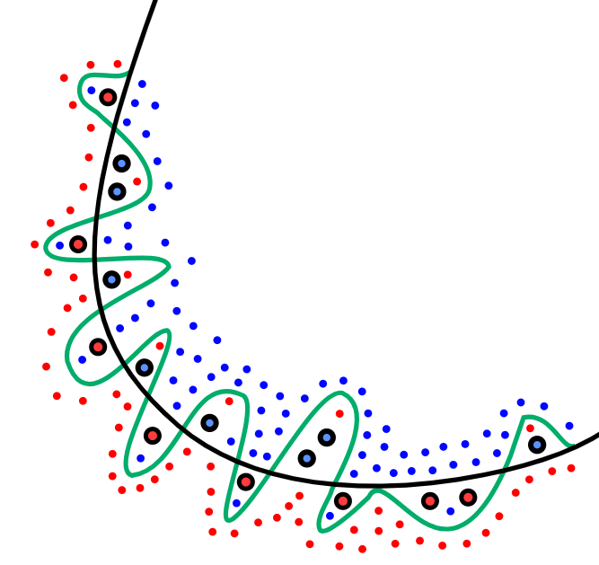
과적합의 예시
ⓒ Chabacano
위 그래프에서 빨간색, 파란색 점을 구분할 때,
녹색 선의 경우 과적합된 모델을 나타내며
검은 선의 경우 적절한 수준의 학습 모델을 나타냅니다

Slide 8
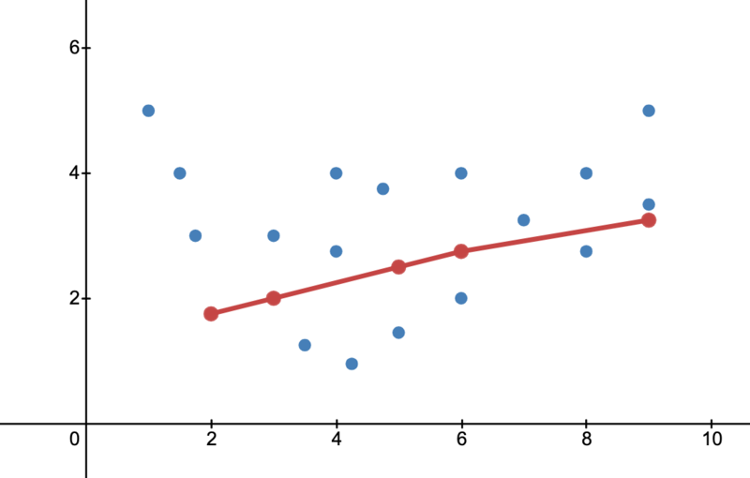
과소적합의 예시
ⓒ AAStein
위 그래프에서 파란색 점이 나타내는 경향성을 확인할 때,
빨간 선의 경우 과소적합된 모델을 나타냅니다

Slide 9
기계학습 모델의 평가
주어진 문제를 얼마나 잘 맞췄는가를 기준으로 평가
[대표적인 기계학습 평가항목]
TP (True Positive, 진양성): 실제 참인 값을 참이라고 예측
TN (True Negative, 진음성): 실제 거짓인 값을 거짓이라 예측
FP (False Positive, 위양성): 실제 거짓인 값을 참이라고 예측
FN (False Negative, 위음성): 실제 참인 값을 거짓이라 예측
정확도 (Accuracy): (TP+TN) / (TP+TN+FP+FN)
정밀도 (Precision): TP / (TP+FP)
특이도 (Specificity): TN / (TN+FP)
민감도 (Sensitivity): TP / (TP+FN)

Slide 10
사이킷런 (Scikit-learn)
파이썬의 대표적인 기계학습 패키지
주요 모델을 클래스로 구현해 놓아 동일한 코드 입력으로 여러 모델의 사용이 가능하다
Random Forest (깃허브 링크)
survival analysis (깃허브 링크)
이미지 데이터를 이용한 ML (깃허브 링크)

Slide 11
참고자료
사이킷런 기계학습 예제
텐서플로우 기계학습 예제
파이토치 기계학습 예제
트랜스포머 딥러닝 자연어 처리 예제

